Slide 1
심화 딥러닝 학습
완전 연결 신경망(FCNN)
9주차 | 2019225012 노현우

Slide 2
9주차, 10주차 활동 요약
이미지 구분 AI와 디지털 이미지 기초 튜터링
FCNN - 다중 클래스 분류(9주차)
  Fully Connected Neural Network
  실습 예제 1 참조, 지난 시간이랑 크게 다르지 않음
CNN - 다중 클래스 분류(10주차)
  Convolutional Neural Network
  10주차 PPT의 실습 예제 2 참조

Slide 3

심화 딥러닝 학습
이미지 구분 AI 만들기
  오른쪽 사진: 손글씨 판독하는 AI
  이거는 A고 이거는 B야
  새로운 글씨를 봐도 A B 유추 가능
  잘 사용할 줄 알면 쓸데 많음

Slide 4
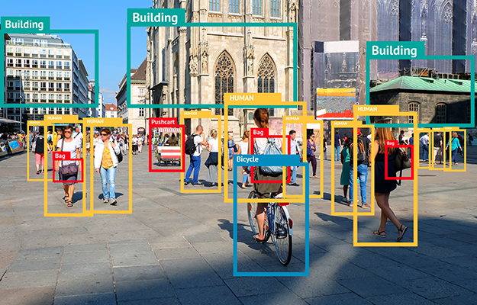
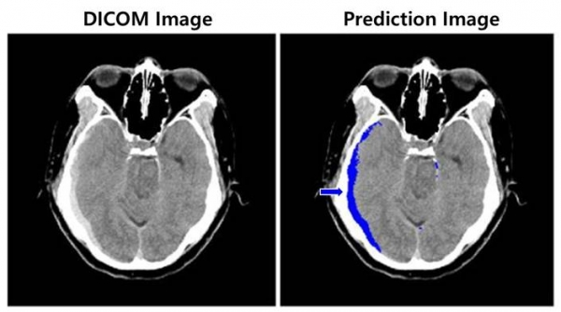
심화 딥러닝 학습
이미지 구분 AI 만들기
  카메라로 이미지 촬영 >> 자율주행 초석
  중국 공안 안면인식기술 등
  뇌종양 판독 AI << MRI 그레이스케일
  이미지에서 특징 분석
  의료분야는 딥러닝 모델이 의사들보다 정확도 높다고 함

Slide 5
심화 딥러닝 학습
이미지를 뉴럴 네트워크 안에 집어넣기
  수능성적 예측 예제에서 여러 숫자들 집어넣어 봤음
  뉴럴 네트워크 안에 들어가는 건 무조건 “숫자“(문자열 불가능)
  그렇다면 이미지는 어떻게 모델에 집어넣는가?
디지털 이미지 처리 기초
  알다시피 jpg png tif bmp 등 여러 이미지 저장 방식은 숫자들의 집합(행렬)임
  픽셀 하나하나당 고유 밝기 데이터가 존재

Slide 6
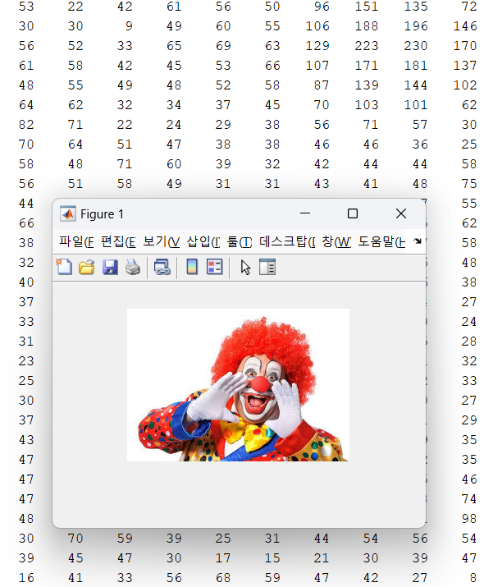
심화 딥러닝 학습
디지털 이미지 처리 기초
  컴퓨터의 이미지 처리: 픽셀 숫자별 행렬
  예시 >> [[53, 22, … ], [30, 30, …], … ]
  이런 식으로 데이터가 저장이 됨.
    RGB 컬러 모델은 3개의 채널(3차원)
    그레이스케일 이미지는 1개의 채널(1차원)
  행렬 안 각 요소는 보통 양의 정수형이나
  실수형을 가짐.

Slide 7
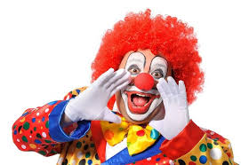
심화 딥러닝 학습
디지털 이미지 처리 기초
  이제 남은 일은 숫자로 되어 있는 픽셀 데이터를 집어넣으면 되는 것
    하나하나의 픽셀이 입력값(Input Data)가 됨
[12, 33, 211]
(수많은 픽셀 입력값)
[60, 120, 180]
광대일 확률?
  ↑ 픽셀별로 값 출력
입력값
히든 레이어

Slide 8
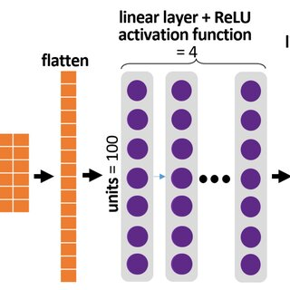
실습 예제 1: 의류 분류 알고리즘 만들기
이 예제는 FCNN(Fully Connected Neural Network) 모델을 사용
  Convolutional Neural Network와 차이가 있으니 주의
FCNN과 CNN이 어떻게 다른가요
  FCNN: 모든 입력을 1차원으로 펴서 다룸(flatten)
    각 뉴런이 모든 입력값과 연결되어 있고, 전체를 한꺼번에 계산함
    영상의 공간 정보(위치, 형태)가 완전히 사라짐
  CNN: 영상의 형태와 위치를 인식하며 계산
    1차원으로 만들지 않고, 그대로 2차원 배열로 둠.
    필터(커널)을 이용해 모서리, 패턴, 구조 등의 공간적 특징 추출
  FCNN은 어떻게 이미지를 망치는가

Slide 9
실습 예제 1: 의류 분류 알고리즘 만들기
데이터셋 마련하기
  이번에는 tensorflow에서 기본적으로 제공하는 데이터셋 사용해 볼 것임
  따로 데이터 받을 필요까지는 없음
FCNN은 쉬운 편(CNN과 비교하자면)
  예전에 하던 거랑 비슷할듯? 시험 끝났으니 편하게 갑시다
VSC 환경에서 구동
  주석이 잘 안 보일 수 있으니 양해바람

Slide 10

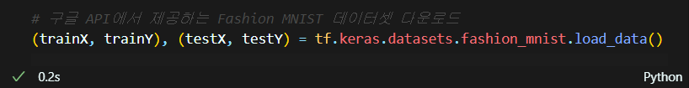
실습 예제 1: 의류 분류 알고리즘 만들기
데이터셋 불러오기
  tensorflow, matplotlib 모듈 사용
    matplotlib은 이미지 확인과 시각화를 위해
  (trainX, trainY), (testX, testY) = tf.keras.datasets.fashion_mnist.load_data()
  훈련할 수 있는 의류별 사진 데이터셋(그레이스케일 영상)

Slide 11
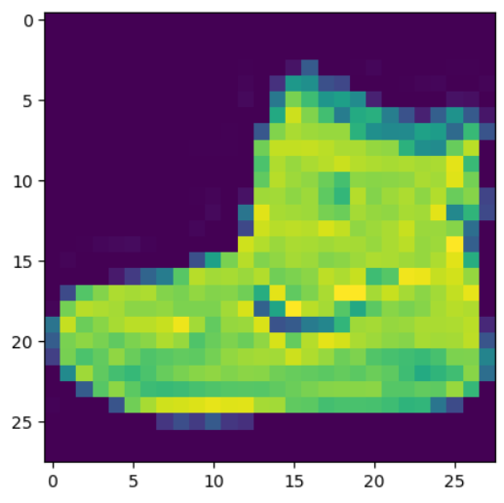

실습 예제 1: 의류 분류 알고리즘 만들기
데이터셋 불러오기
  print(trainX[0])으로 내용물 확인해 보기
    출력해 보면 행렬별로 숫자 다 쓰여 있음. (디지털로 이미지가 처리되는 방식)
  print(trainX.shape)로 모든 데이터 개수 확인 가능
    (60000, 28, 28) << 6만개, 28x28 픽셀의 영상
  무슨 사진일지 확인해 보기
<< 원인: 원본 사진 파일이 그레이스케일이라
그레이스케일 컬러맵을 적용시켜야 한다

Slide 12
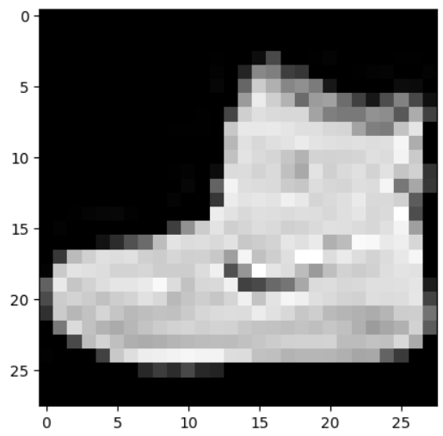

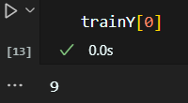
실습 예제 1: 의류 분류 알고리즘 만들기
데이터셋 불러오기
  컬러맵 추가해서 다시 사진 확인해 보기
  trainY[0]값(정답)도 확인해 보자.
  신발 관련 값이 나와야 할 것 같은데, 9라는 엉뚱한 값이 나옴
(그레이스케일 영상이 정상적으로 보이는 모습)

Slide 13
실습 예제 1: 의류 분류 알고리즘 만들기
데이터셋 불러오기
  신발 관련 값이 나와야 할 것 같은데, 9라는 엉뚱한 값이 나옴
    Fashion MNIST의 라벨은 숫자로 되어 있어서 아래와 같이 해석하면 됨
숫자 라벨 | 의미
0 | T-shirt/top
1 | Trouser
2 | Pullover
3 | Dress
4 | Coat
5 | Sandal
6 | Shirt
7 | Sneaker
8 | Bag
9 | Ankle boot
따라서 아까 보였던 9는 “Ankle boot”에 해당

Slide 14

실습 예제 1: 의류 분류 알고리즘 만들기
데이터셋 불러오기
  머리가 편해지기 위한 분류 테이블 만들기
  나중에 해당 리스트 참조하게 하면 됨
숫자 라벨 | 의미
0 | T-shirt/top
1 | Trouser
2 | Pullover
3 | Dress
4 | Coat
5 | Sandal
6 | Shirt
7 | Sneaker
8 | Bag
9 | Ankle boot

Slide 15
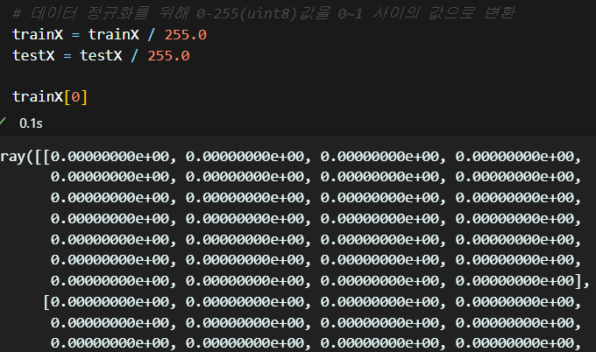
실습 예제 1: 의류 분류 알고리즘 만들기
데이터 정규화
  tensorflow와 같은 딥러닝 프레임워크는 float형 처리가 유리하다.
  원래는 0 – 255 사이의 값을 가지는 uint8형을 사용했지만,
  최솟값 0.0, 최댓값 1.0을 가질 수 있게
  trainX, testX를 각각 255.0으로 나누어 주자.
  정규화해도 영상 결과는 크게 달라지지 않음

Slide 16
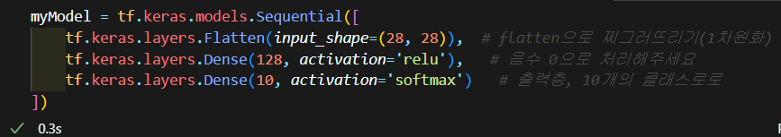
실습 예제 1: 의류 분류 알고리즘 만들기
모델 빌드
  tf.keras.layers.Flatten( ) 메서드
    입력값의 모든 행렬을 1차원으로 만들어 줌
    [[1, 2], [3, 4] -> [1, 2, 3, 4]
  출력층 10개, softmax 활성함수
    10개의 클래스로 분류해야 하니 출력을 10개로, 활성함수는 softmax 함수로
    sigmoid 활성함수 사용해도 되지 않나요? << 그건 이진 분류 문제에 사용함(개냐 고양이냐).

Slide 17

실습 예제 1: 의류 분류 알고리즘 만들기
모델 컴파일
  loss=‘sparse_categorical_crossentropy’
    다중 클래스 분류에 걸맞은 손실함수 적용
  metrics=[‘accuracy’]
    평가지표를 정확도로 지정, 높을수록 타율이 좋음

Slide 18
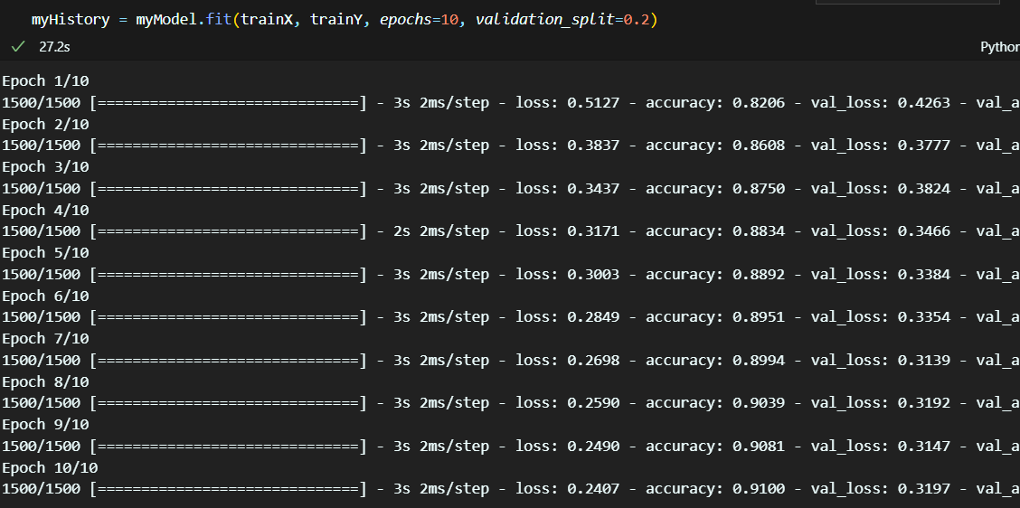
실습 예제 1: 의류 분류 알고리즘 만들기
모델 훈련

Slide 19
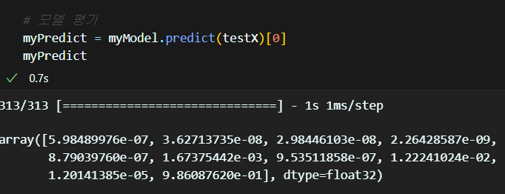
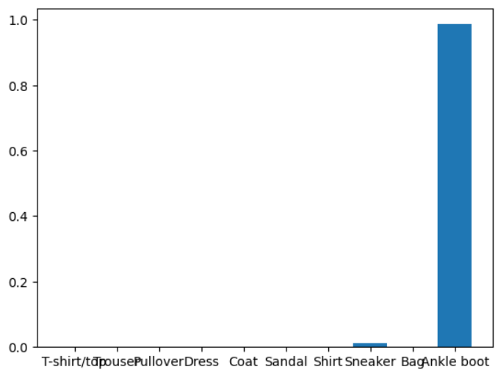

실습 예제 1: 의류 분류 알고리즘 만들기
모델 평가
  myModel.predict(testX) 중 0번 행을 myPredict에 저장
  plt.bar(class_names, myPredict)로 시각화

Slide 20
실습 예제 1: 의류 분류 알고리즘 만들기
모델 평가
  이번에는 예측값이 다른 인덱스를 찾아보자.
    틀린 것 중 “자신만만했던＂문제를 확인해 볼 것임.
    아까 myModel.predict(testX) 값은 10개의 항목이 있는 어레이를 반환했음
      [0.01, 0.05, 0.02, 0.8, 0.03, 0.01, 0.02, 0.04, 0.01, 0.01] 이런 식으로
    본격적으로 예측값과 실제값이 다른 경우를 찾아보자.

Slide 21
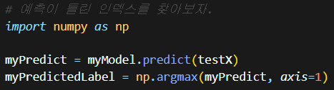
실습 예제 1: 의류 분류 알고리즘 만들기
모델 평가
  넘파이 가져오기 (import numpy as np)
  myPredict = myModel.predict(testX)
    모든 testX를 대상으로 할 수 있게끔 myPredict를 다시 선언
  myPredictedLabel = np.argmax(myPredict, axis=1)
    np.argmax(예측값, axis=1)
      axis=1이니 같은 열(티셔츠, 가방, 스니커즈 등)에 대해 행 방향으로 최대값을 찾음

Slide 22
실습 예제 1: 의류 분류 알고리즘 만들기
모델 평가
  넘파이 가져오기 (import numpy as np)
  myPredict = myModel.predict(testX)
    모든 testX를 대상으로 할 수 있게끔 myPredict를 다시 선언
  myPredictedLabel = np.argmax(myPredict, axis=1)
    np.argmax(예측값, axis=1)
      axis=1이니 행을 고정하고 열을 바꿔가며 탐색을 진행함.
      즉, 각 이미지에 대해 가장 높은 확률을 가진 클래스의 인덱스를 찾음.

Slide 23
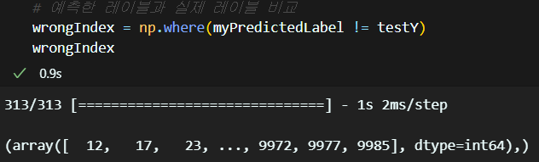
실습 예제 1: 의류 분류 알고리즘 만들기
모델 평가
  실제와 결과값이 다른 인덱스를 확인해 보자.
    np.where() 메서드: 넘파이에서 조건(True)에 맞는 인덱스를 찾아주는 함수
      열을 고정하고 행 방향으로 탐색(기본적으로 axis=0 적용되어 있음)
      실제 정답인 testY와 다른 인덱스로 이루어진 어레이를 반환
      보아하니 12번, 17번, 23번, … 사진이 맛탱이가 갔나 봄.

Slide 24
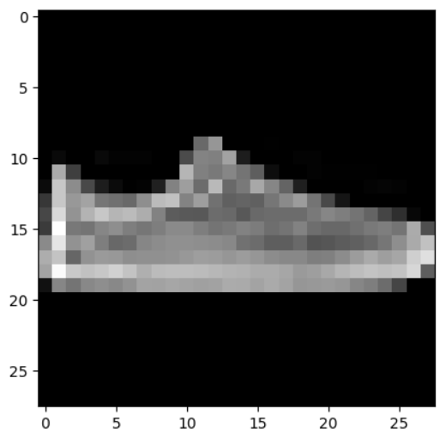

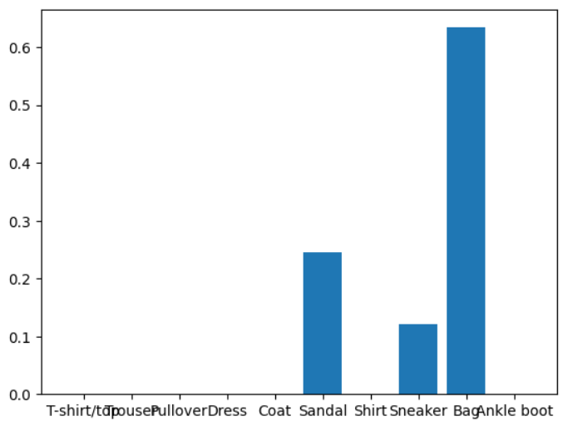

실습 예제 1: 의류 분류 알고리즘 만들기
모델 평가
  12번 인덱스 영상으로 확인해 보기
  그렇다면 그래프는?
스니커즈 같은데?
가방이 제일 높게 나옴 >>

Slide 25
실습 예제 1: 의류 분류 알고리즘 만들기
실습 예제 코드
  바로 아래에 있는 파일 더블클릭해서 열기
  이번에도 역시 참고용으로만
  오늘은 급하게 만들어서 검수가 잘 안 되었을 수도 있음
<< 여기 왼쪽에 있음

